Slide 1
FRAKTALE
logomocja

Slide 2
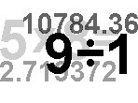
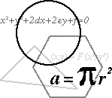
Fraktal jest to obiekt, którego części są podobne do całości lub ukazujący subtelne detale nawet w wielokrotnym powiększeniu. Nie ma ścisłej definicji z racji na dużą różnorodność. Niektórzy określają fraktal jako zbiór, który:
ma prostą strukturę w każdej skali,
struktura ta nie daje się łatwo opisać w języku tradycyjnej geometrii,
jest samo-podobny,
ma prostą definicję rekurencyjną,
ma naturalny ("poszarpany", "kłębiasty" itp.) wygląd.
Matematycznymi przykładami fraktali są: zbiór Cantora (0,631), płatek śniegowy von Koch (1,262), uszczelka Sierpińskiego (1,585), kostka Mengera (2,727), zbiór Mandelbrota (w nawiasie podano przybliżony wymiar fraktalny).

Slide 3
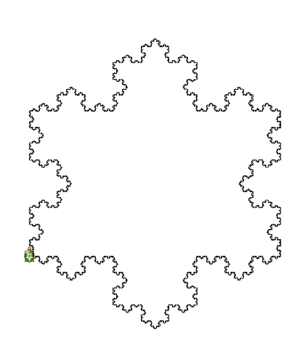
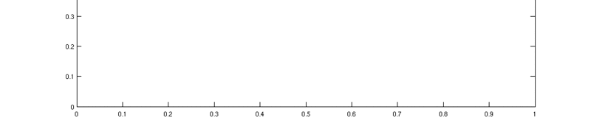
Śnieżynka Kocha
oto koch1 :st :a
jeśli :st = 0 [np :a stop]
koch1 :st - 1 :a / 3 pw 60
koch1 :st - 1 :a / 3 lw 120
koch1 :st - 1 :a / 3 pw 60
koch1 :st - 1 :a / 3
już
oto śnieżynkakocha
cs powtórz 6
[koch1 5 200
pw 60]
już

Slide 4
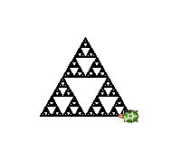
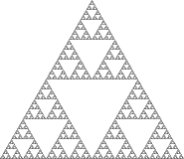
Trójkąt Sierpińskiego
oto troj :a
powtórz 3 [np :a pw 120]
już
oto sierp :n :a
jeśli :n = 0 [troj :a stop]
troj :a
sierp :n - 1 :a / 2
np :a / 2
sierp :n - 1 :a / 2
pw 60
np :a / 2 pw 60
sierp :n - 1 :a / 2
lw 60 ws :a / 2
lw 60 ws :a / 2
już
oto sierpinski :n :a
cs
pw 30
sierp :n :a
już

Slide 5
